Slide 1

Bài 4: Thay đổi nền và bổ sung thông tin vào trang trình chiếu
Tin học lớp 3
GV: Nguyễn Hải Yến
GV:

Slide 2
MỤC TIÊU
Biết cách chọn nền trang trình chiếu từ mẫu có sẵn.
1
Thêm được các thông tin về trang trình chiếu như tác giả, ngày tháng soạn bài trình chiếu, số thứ tự trang trình chiếu,...
2

Slide 3
NỘI DUNG
Thay đổi nền trang trình chiếu
Thực hành
3
1
2
Bổ sung thông tin vào trang trình chiếu

Slide 4
NỘI DUNG
Thay đổi nền trang trình chiếu
1

Slide 5
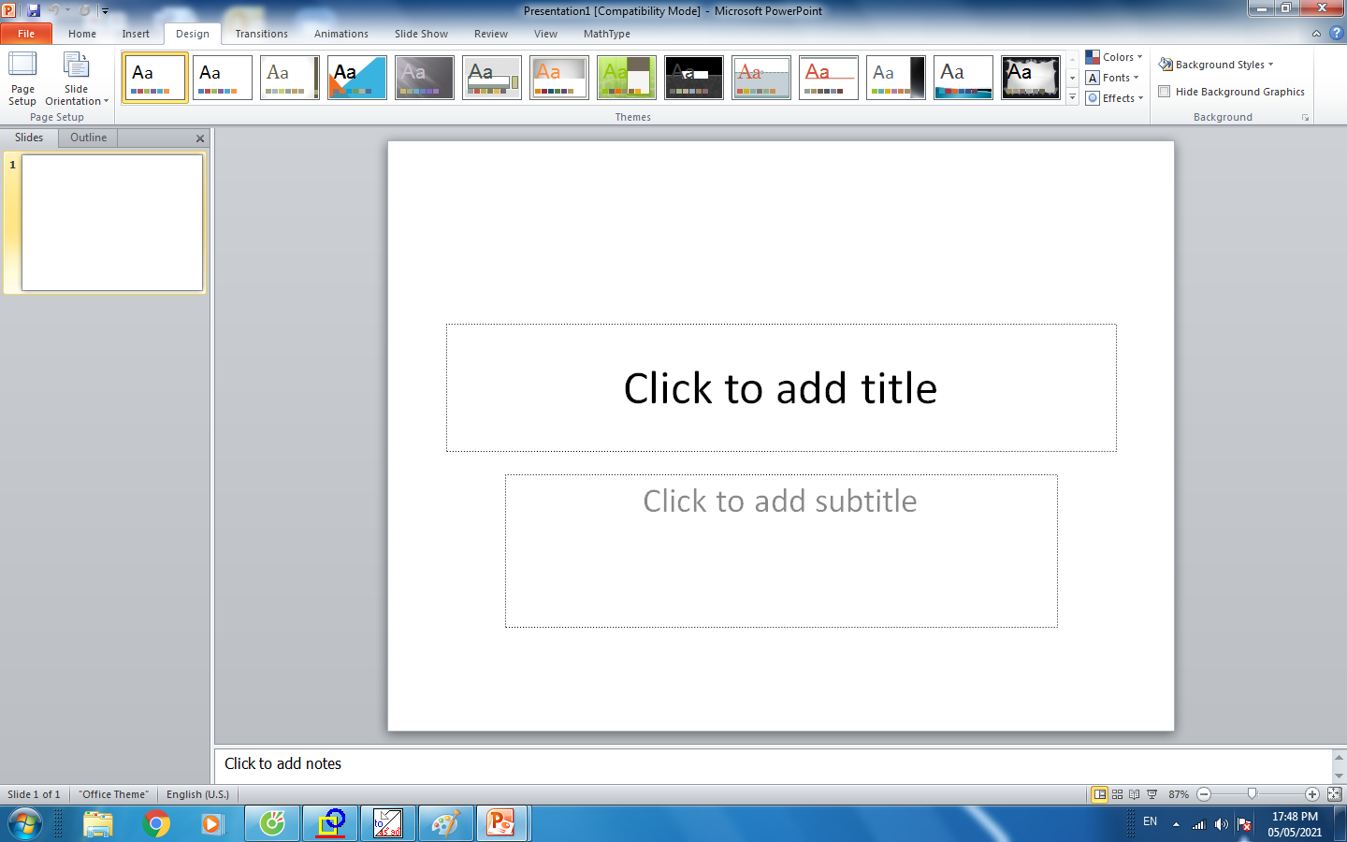
Thay đổi nền trang trình chiếu
1
Nháy chuột vào trang trình chiếu cần thay đổi
Nháy chọn thẻ , xuất hiện danh sách nền
Design
Nháy chọn vào một nền trong danh sách
Lưu ý:
Có rất nhiều nền trang trình chiếu bị ẩn, để xem thêm các nền này, em nháy chuột chọn nút lệnh hoặc nút lệnh bên phải danh sách nền.

Slide 6

Bổ sung thông tin vào trang trình chiếu
2
Quan sát cách bổ sung thông tin vào trang trình chiếu

Slide 7
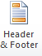
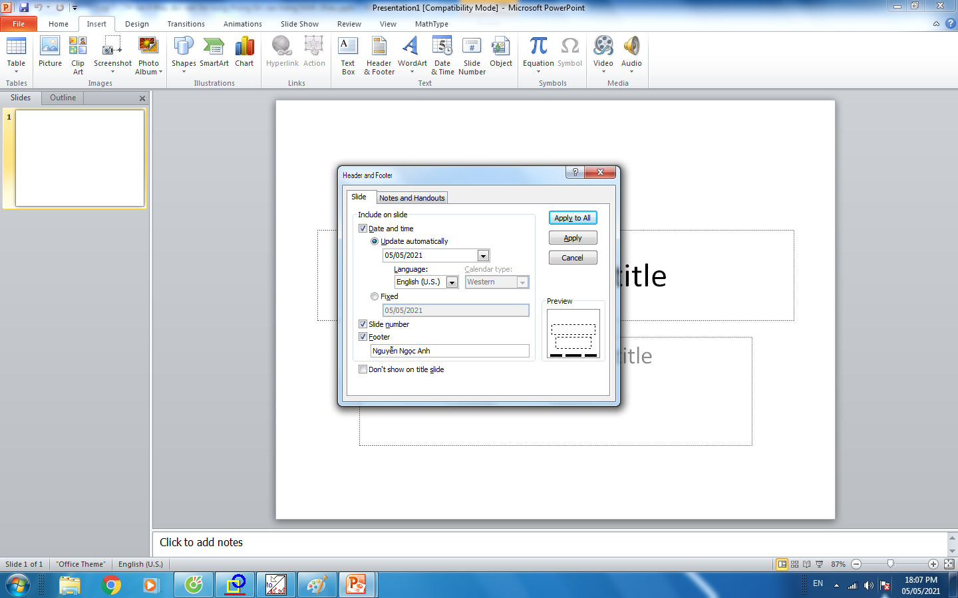
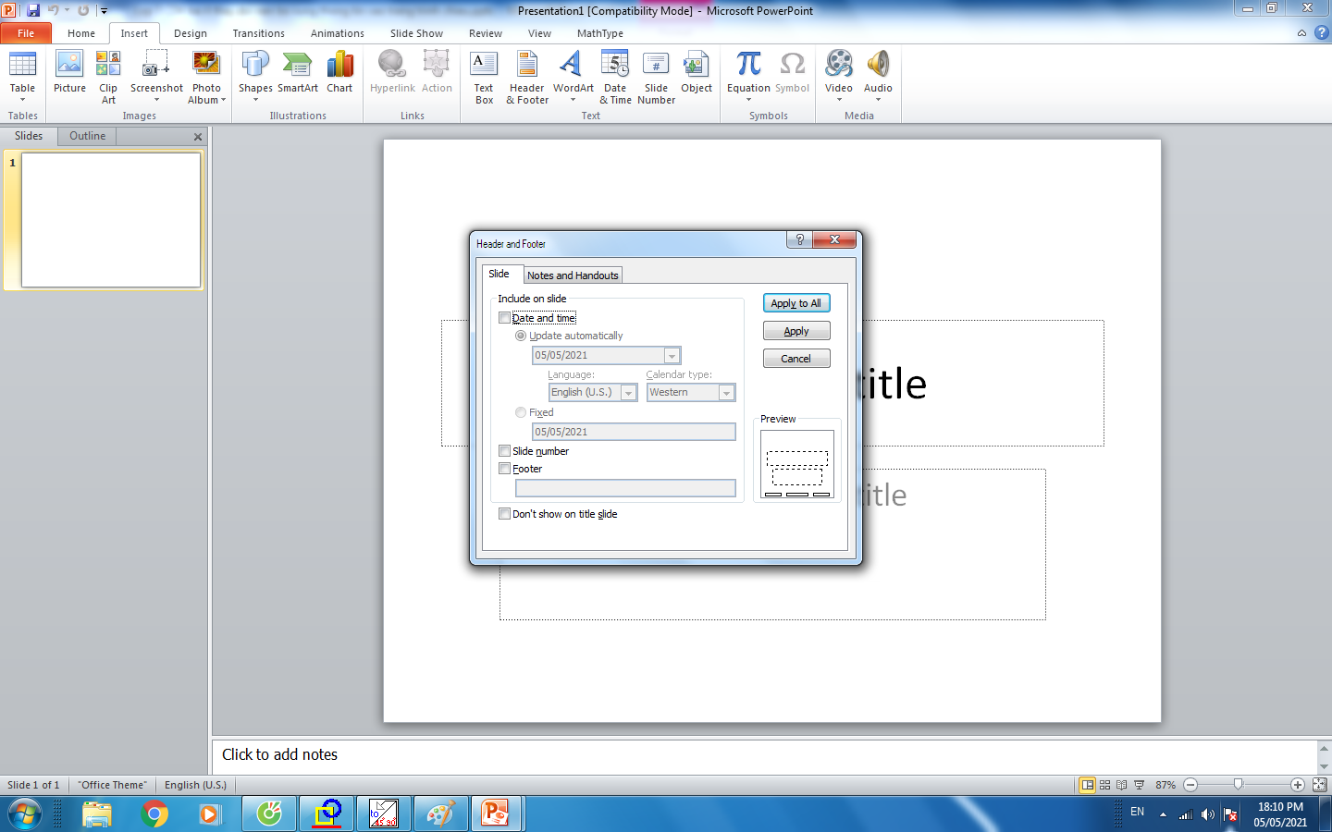

Trong thẻ , nháy chọn , cửa sổ Header and Footer xuất hiện như hình.
Insert
Thực hiện các thao tác sau:
Nháy chọn để chèn ngày tháng năm soạn bài trình chiếu
Nháy chọn để chèn số trang cho bài trình chiếu
Nháy chọn rồi gõ tên người soạn vào ô trống
Nháy chọn hoặc

Slide 8
Thực hành
3
Soạn bài trình chiếu gồm 4 trang có chủ đề Các cơ quan trong cơ thể người theo gợi ý
Trang 1: Tên chủ đê
Trang 2: Ghi nội dung
Trang 3: Ghi nội dung
Trang 4: Ghi lời cảm ơn người theo dõi

Slide 9
a, Lựa chọn bố cục từng trang cho phù hợp
b, Chèn hình, tranh ảnh minh họa vào nội dung bài trình chiếu.
c, Bổ sung thông tin người soạn, ngày soạn và số trang trình chiếu.
d, Đặt tên bài trình chiếu rồi lưu vào thư mục trên máy tính.

Slide 11

Ghi nhớ
Các bước soạn bài trình chiếu:
○ Dự kiến số trang, chọn bố cục từng trang;
○ Soạn nội dung cho từng trang;
○Chỉnh sửa (màu nền, kiểu chữ, cỡ chữ,...) nội dung trang;
○ Thêm các thông tin (ngày tạo, người thực hiện, số thứ tự trang...);
○ Lưu bài trình chiếu vào thư mục trên máy tính

Slide 12
Bài 4: Thay đổi nền và bổ sung thông tin vào trang trình chiếu

